Slide 1
DEPARTAMENTO DE CIENCIAS DE LA TIERRA Y LA CONSTRUCCIÓN
CARRERA DE INGENIERÍA GEOGRÁFICA Y DEL MEDIO AMBIENTE
TESIS PREVIO A LA OBTENCIÓN DEL TÍTULO DE INGENIERO GEÓGRAFO Y DEL MEDIO AMBIENTE
TEMA: PROPUESTA DE UN PLAN DE MANEJO PARTICIPATIVO DE RESIDUOS SÓLIDOS DOMÉSTICOS, EN LA PARROQUIA DE UYUMBICHO, CANTÓN MEJÍA
AUTOR: ALMEIDA FACTOS, JOSÉ DAVID
DIRECTOR: ING. WILSON JÁCOME
CODIRECTOR: ING. PAULINA GUEVARA
SANGOLQUÍ, ENERO 2014

Slide 2
GENERALIDADES
Incremento de generación de RSD en Ecuador
Disposición en lugares inadecuados y desconocimiento de PMA.
Diferentes campos
Proyectos Relacionados
ANTECEDENTES

Slide 3
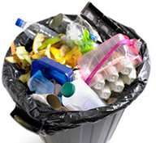
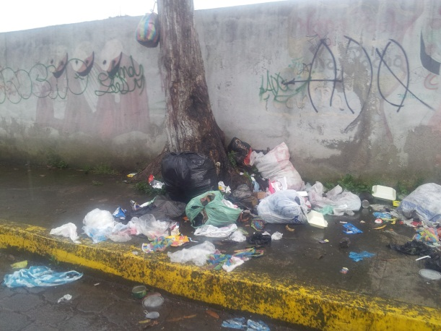
PROBLEMÁTICA
Estilo de vida
Incrementan la cantidad de RSD
No existe un tratamiento adecuado
Consumismo
Diferentes actividades
Generación de impactos negativos
RSD
RSD en las calles

Slide 4
JUSTIFICACIÓN
Buscar alternativas
Plan de Manejo Participativo de RSD
Orientar a los habitantes
Actores
GAD Parroquial Uyumbicho
Responsable del proyecto
Ejecución
Guía Metodológica y modelo
Habitantes
Involucro diferentes actividades
Busca de alternativas
Guía metodológica

Slide 5
OBJETIVOS Y METAS

Slide 6
OBJETIVO GENERAL
Proponer un Plan de Manejo Participativo de Residuos Sólidos Domésticos (RSD) en la Parroquia de Uyumbicho, Cantón Mejía

Slide 7
OBJETIVOS ESPECÍFICOS
Levantar información a través de encuestas acerca de la cantidad y tipo de RSD generados en los hogares pertenecientes a la Parroquia de Uyumbicho
Socializar mediante capacitaciones a la comunidad, medidas para el adecuado manejo y clasificación de los RSD
Almacenar la información levantada a través de las encuestas, en una base de datos para ser espacializada
Realizar una distribución de la cantidad de RSD, con la generación promedio de la información levantada en el trabajo de campo.
Elaborar la medidas correctivas y preventivas que contempla el Plan de Manejo Participativo de RSD

Slide 8
METAS
Base de datos estadísticos de la encuesta aplicada en el área de estudio
Geodatabase con la información y variables analizadas en el proyecto de investigación
Mapa de Distribución (1:5000) de la cantidad de RSD generados en la Parroquia de Uyumbicho
Programas del Plan de Manejo Participativo de RSD

Slide 9
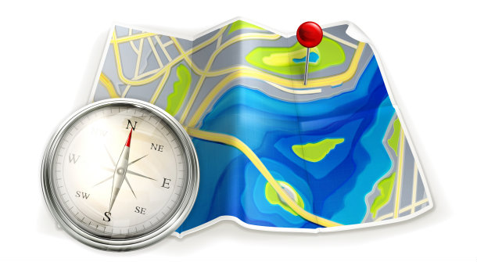
ÁREA DE ESTUDIO

Slide 10
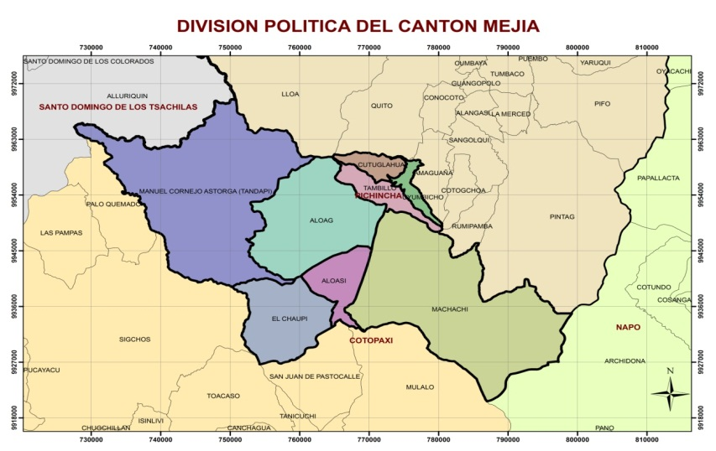
UBICACIÓN
Cantón Mejía
Parroquia de Uyumbicho

Slide 11
DATOS INFORMATIVOS
Ubicación | Ubicada en el Cantón Mejía, a 23 km de la ciudad de Quito.
Superficie | 21.37 Km²
Temperatura | 12° a 18°
Habitantes | 4607 habitantes (Censo 2010)
LIMITES
Norte | Distrito Metropolitano de Quito
Sur | Parroquia de Tambillo
Este | Parroquia de Amaguaña
Oeste | Parroquia de Cutuglahua

Slide 12
METODOLOGÍA

Slide 13
Investigación Cuantitativa
Investiga los aspectos objetivos y susceptibles de cuantificación.
Medición de los datos numéricos de generación de RSD.
Investigación Cualitativa
Descubre el sentido y significado de las acciones.
Conocer las razones de comportamiento humano.
Investigación de Campo
Obtiene la información directamente de la realidad.
Suele aplicar Técnicas de investigación.
La encuesta.

Slide 14
PROCESO METODOLÓGICO
Primera Etapa. Coordinación de las Actividades
Segunda Etapa. Recopilación de la información y datos
Tercera Etapa. Determinación de la generación y de RSD
Cuarta Etapa. Tratamiento estadístico de los datos y la información
Quinta Etapa. Organización del Plan de Manejo Participativo

Slide 15
Coordinación con las Autoridades
Alcances – Objetivos – Metas.
Gestionar recursos logísticos.
Facilitar la información.
Difusión de las Actividades
Canal Local de televisión (UTV-Canal 40).
Distintas Actividades.
Colaborar y participar.
ETAPAS

Slide 16
Levantamiento información
Técnica de recolección de información - Encuesta.
Instrumento de recolección de información – Cuestionario
Operacionalización de Variables
Redacción preguntas
Diseño formato
Estableció la escala
Estructuración del Cuestionario
Confiabilidad del Instrumentos de investigación
A menor número de ítems (˂20) disminuye el índice de confiabilidad.
A mayor número de ítems (˃20) aumenta el índice de confiabilidad.

Slide 17
Levantamiento de datos
Documento guía – CEPIS.
Estableció el tamaño muestral.
Con el 10% ≈ 64 viviendas
La Parroquia de Uyumbicho no cuenta con estudios anteriores
- Nivel de confianza de 0.95
- Error permisible de 50 gr/hab/día
- Desviación estándar de 200 gr/hab/día

Slide 18
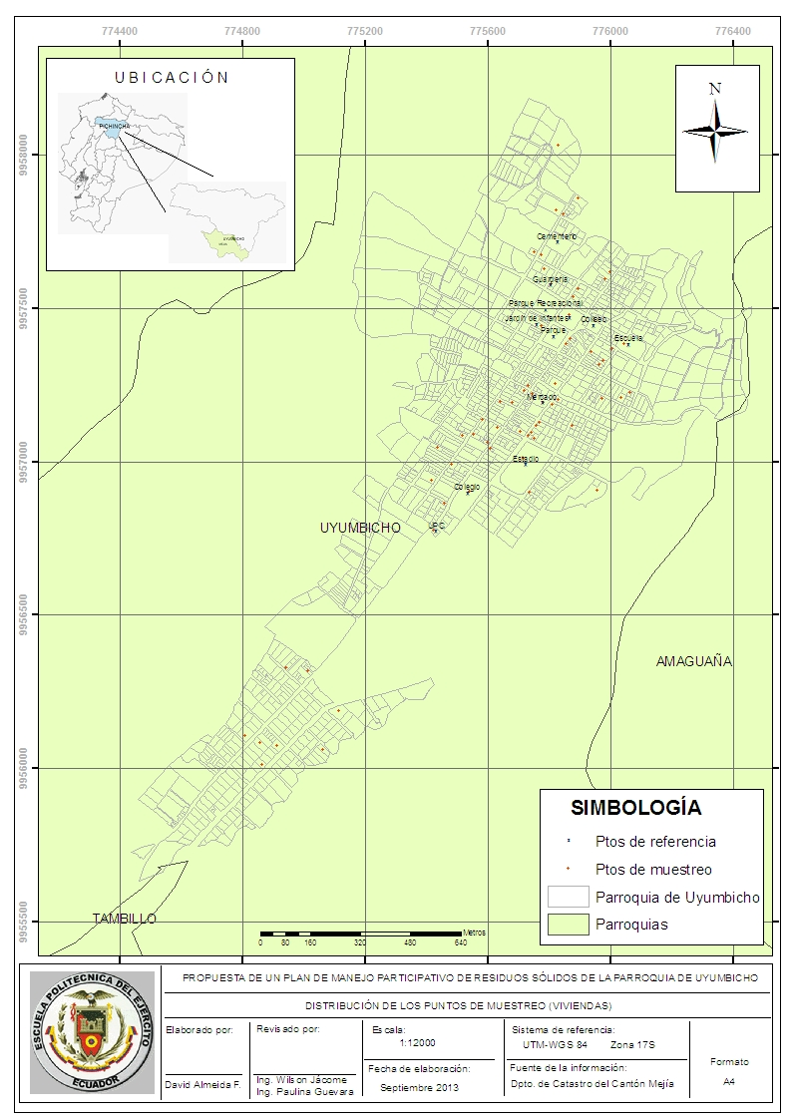
Distribución puntos de muestreo
Mapa Base
Muestreo Por Conglomerados
Muestreo Aleatorio
Durante 8 días
Definió puntos de muestreo
Mapa base con puntos de muestreo

Slide 19
Aplicación de la Encuesta
Entrego Información
Realizo la Encuesta
ETAPAS
Realización de encuestas

Slide 20
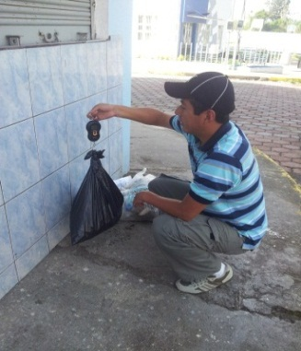
Tasa Per Cápita diaria de RSD
Pesaje de RSD
Registro de la cantidad personas en el estudio
Pesaje de RSD
Registros de personas
DÍAS | Día 1 | Día2 | Día 3 | Día 4 | Día 5 | Día 6 | Día 7 | PROMEDIO
TPC (Kg/hab-día) | 0,16 | 0,18 | 0,21 | 0,15 | 0,18 | 0,22 | 0,17 | 0,18

Slide 21
Generación Total de RSD
Calculo de la TPC promedio
Población Total
DIAS | Día 1 | Día 2 | Día 3 | Día 4 | Día 5 | Día 6 | Día 7 | PROMEDIO
GRS (Kg) | 720,96 | 834,87 | 948,84 | 708,23 | 810,73 | 1001,34 | 766,80 | 827,40

Slide 22
Generación Futura de RSD
Tasa de Crecimiento Anual
Población de Diseño

Slide 23
GENERACIÓN PROMEDIO DE RESIDUOS SÓLIDOS
GR Actual (Kg) - Año 2013 | 827,40
GR Proyectada (Kg) – Año 2020 | 1059,30

Slide 24
Composición de RSD (%)
- Pesaje de R. Orgánicos
- Funda Color Rojo
- Pesaje total de residuos
- Pesaje de R. Inorgánicos
- Funda Color Negro
- Pesaje total de residuos
 | Día 1 | Día 2 | Día 3 | Día 4 | Día 5 | Día 6 | Día 7
% Promedio R. Orgánicos | 47,18 | 47,32 | 47,34 | 38,51 | 39,64 | 44,22 | 38,25
%Porcentaje R. Inorgánicos | 52,82 | 52,68 | 52,66 | 61,49 | 60,36 | 55,78 | 61,75
ETAPAS

Slide 25
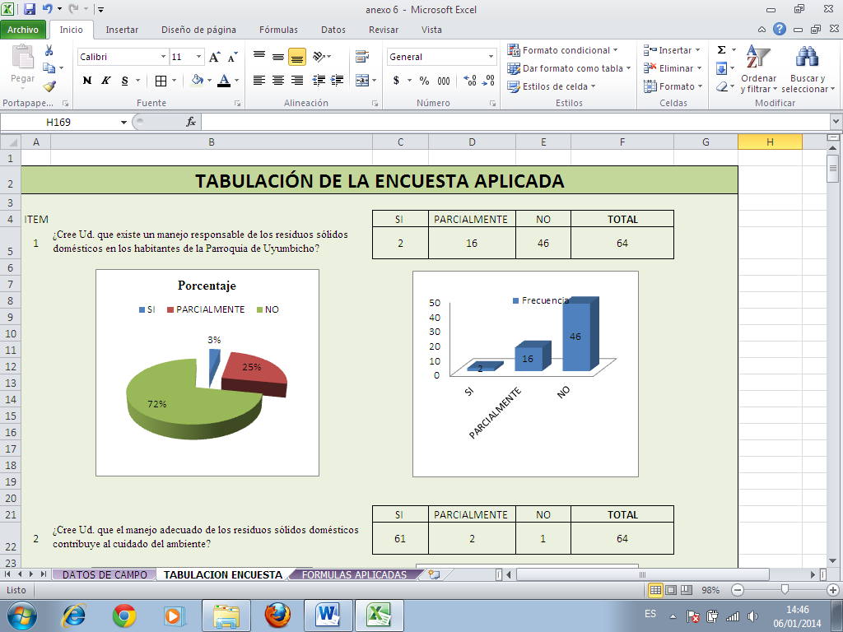
Tabulación Encuesta
Técnica del conteo.
Presentación resultados
Estadística descriptiva.
Gráficos.
Estructuro la Base de Datos (Excel).

Slide 26
Geodatabase
Información de generación de RSD
Información de las viviendas muestreadas
Software ArcGIS 9.3
Categorías y Sub categorías
Sistema de Referencia WGS 84 Zona 17S
Instituto Geográfico Militar 1:50000 (2011)
Instituto Nacional de Estadísticas y Censos 1:50000 (2013)
GAD Cantonal de Mejía 1:5000 (2013)

Slide 27
Distribución de la cantidad promedio de RSD
Mapa de distribución 1:5000
Kernel Density
Generó áreas de concentración de RSD
ArcGIS 9.3
Distribución espacial de puntos muestrados
ETAPAS

Slide 28
Organización del Plan de Manejo Participativo de RSD
Desarrollo de Programas
Detalle las actividades
Participación Activa
Lineamientos del Capitulo VII del TULSMA
Art. 62 y Art. 63
Tabla con los Items

Slide 29
Elaborado por: | Nombre del Investigador
Revisado por: | Nombre del encargado de revisar el programa
Responsable: | Nombre del líder de la ejecución del programa
Programa: | Título del programa
Actores: | Principales personas involucradas en la ejecución del programa
Alcance: | Área donde se debe ejecutar el programa
Objetivo: | Finalidad que persigue el programa
Justificación: | Explicación de la razón de la creación del programa
Actividades y plazo: | Actividades a ser ejecutadas para el cumplimiento del programa y plazo de ejecución
Período y control | Período de tiempo de ejecución del programa y control del mismo.
Descripción: | Explicación del motivo que persigue el programa
Presupuesto | Valor estimado para la aplicación y desarrollo del programa

Slide 30
INDICE DE LOS PROGRAMAS DEL PLAN DE MANEJO PARTICIPATIVO DE RSD
Programa 1. Manejo responsable de RSD
Programa 2. Clasificación y recolección diferenciada de de RSD
Programa 3. Reducción de RSD
Programa 4. Reutilización de RSD
Programa 5. Reciclaje de RSD
Programa 6. Dotación de contenedores Ubicación.
Programa 7. Dotación de tachos diferenciados
Programa 8. Aseo de calles y frentes de viviendas

Slide 31
CONCLUSIONES
El 72% de las 64 personas encuestadas sostienen de que no existe un manejo responsable de los RSD generados en la parroquia, por tal motivo se incorpora el programa 1 en el plan de manejo participativo relacionado con la capacitación sobre manejo responsable de los mismos y la concienciación de los efectos negativos causados al ambiente y a la salud humana.
De las 64 personas encuestadas, el 47% manifiestan de que no realizan la clasificación de RSD en sus viviendas, envían mezclado al carro recolector tanto residuos orgánicos como inorgánicos, el 33% lo clasifica parcialmente y apenas el 20 % si lo hace, por ende se planteó el programa 2 en el plan de manejo participativo para realizar la clasificación de residuos desde las fuentes de generación.
El 83% de las 64 personas encuestadas indican de que si están de acuerdo con los días de recolección establecidos, debido a que se recoge tres veces a la semana y por ende se cubre la mayor parte de esta, el 9% está parcialmente de acuerdo por cuanto manifiesta de que en algunas ocasiones por algunos lugares no pasa y el 8% definitivamente no está acuerdo debido a que por sus viviendas solo pasa dos veces, razón por la cual se plantea el programa 2 en el plan de manejo participativo donde se define los horarios y días exactos de recolección para cubrir toda la parroquia.

Slide 32
En la reducción de la compra de productos en envases desechables, el 42% de las 64 personas encuestadas indican de que parcialmente reduce la compra, el 19% si reduce o hace lo posible por no adquirir dichos productos, mientras que el 39% definitivamente no reduce, en tal virtud se plantea el programa 3 en el plan de manejo participativo para fomentar buenas prácticas ambientales con la finalidad de reducir la generación de estos residuos, mediante capacitaciones y la entrega de información a los habitantes.
El 28% de las 64 personas encuestadas manifiestan de que si reutiliza sus productos en otras actividades, el 38% reutiliza parcialmente y definitivamente el 34% no realizan ninguna reutilización, razón por la cual se plantea el programa 4 en el plan de manejo participativo, donde se promueve la reutilización de algunos materiales que ya han cumplido su función, mediante la realización de talleres y capacitación sobre temas de reutilización de productos, contribuyendo de esta manera a la reducción de generación de residuos.

Slide 33
En el reciclaje, el 74% de las 64 personas encuestadas indican que realizan el reciclaje de plástico, principalmente las botellas plásticas; el 38% realiza el reciclaje de papel, el 24% el reciclaje de cartón y apenas el 5% el reciclaje de vidrio, en tal virtud se plantea el programa 7 en el plan de manejo participativo, que establece diferentes lineamientos para la realización y aplicación de medidas de reciclaje, mediante la capacitación y talleres en los habitantes de la parroquia.
La tasa per cápita promedio de generación de RSD, es de 0,18 kg/habitante-día, valor que se encuentra por debajo de valor nacional (0,73 kg/habitante-día) y por debajo del valor determinado para los GADs (0,56 kg/habitante-día), valores establecidos por el Ministerio del Ambiente mediante el Programa Nacional para la Gestión Integral de Desechos Sólidos 2013 (PNGIDS).

Slide 34
RECOMENDACIONES
Viabilizar la propuesta del plan de manejo participativo de residuos sólidos domésticos en la Parroquia de Uyumbicho, debido a que esto ayudaría a realizar un manejo adecuado de los mismos, mediante la aplicación de los diferentes lineamientos y actividades detallados en cada uno de los programas.
Llevar un registro de todas las actividades detalladas dentro del plan de manejo participativo, a fin de controlar e informar a las autoridades de turno, el cumplimiento que se dé a cada una de ellas para el alcance del objetivo planteado en cada uno de los programas.
Promover e incentivar constantemente la participación ciudadana de los habitantes de la parroquia de Uyumbicho en cada uno de los programas del plan de manejo, debido a que las actividades y lineamientos establecidos están direccionados y fundamentados en la participación activa de todos los actores, establecidos en el TULSMA.

Slide 35
Llevar un registro de los datos de la tasa per cápita diaria de generación de residuos sólidos domésticos de la Parroquia de Uyumbicho, a fin de controlar que el valor se encuentre dentro de los parámetros establecidos por el Ministerio de Ambiente según el Programa Nacional para la Gestión Integral de Desechos Sólidos 2013 (PNGIDS).
Coordinar con las autoridades de la Parroquia de Uyumbicho para que dentro de su presupuesto anual, establezcan un cierto porcentaje para el tema de tratamiento de residuos, mediante la ejecución de algún programa que este estipulado en la propuesta de plan de manejo participativo de residuos sólidos domésticos.
Realizar investigaciones referentes a planes de manejo participativo de residuos sólidos, para que no se genere impactos ambientales negativos perjudiciales para el ambiente y toda la sociedad.
Proponer una ordenanza al GAD Municipal del Cantón Mejía para que como organismo regulador, establezca sanciones a los habitantes de la Parroquia de Uyumbicho, en caso de no acatar todos los lineamientos y actividades que contienen los diferentes programas del Plan de Manejo Participativo de RSD, es decir que el plan se cumpla de manera obligatoria.

Slide 36
GRACIAS POR LA
ATENCIÓN PRESTADA

